Slide 1
ISUTC INSTITUTO SUPERIOR DE
TRANSPORTES E COMUNICAÇÕES
Programação 1

Slide 2
Sumário:
Arrays :
Unidimensional (Vectores)
Bidimensional (Matriz)

Slide 3
Objectivos:
Definir a aplicabilidade de arrays (vectores),
Codificar programas usando arrays (vectores).
Definir a aplicabilidade de arrays bidimensionais (matriz),
Codificar programas usando arrays bidimensionais(matriz).

Slide 4
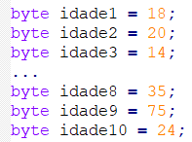
Introdução:
Imagine um programa que deve manipular a idade de 10 pessoas. Você poderia criar 10 variáveis para armazenar cada um dos 10 valores. Por exemplo:
Imagine se tivesse de manipular 1000 idades? 10000 idades?

Slide 5
Array:Definição
Os Arrays são estruturas que permitem armazenar uma lista de itens relacionados.
O array possibilita armazenar diversos valores em uma única variável, além do armazenamento de vários objectos.
Esses diversos itens são armazenados em forma de tabela de fácil manipulação, sendo diferenciados e referenciados por um índice numérico.
Características
Os Arrays são estruturas de dados estáticas que consistem em itens de dados relacionados do mesmo tipo.

Slide 6
Array Unidimensional
Os arrays unidimensionais são os que possuem apenas um índice para acessar seu conteúdo.
Eles são declarados da seguinte maneira:
[tipo] nome_array[ ];
Eles são criados (instanciados) da seguinte maneira:
nome_array = new [tipo][quantidade];

Slide 7
Array Unidimensional
Eles são inicializados da seguinte maneira:
nome_array = {${valor}_{1}$, ${valor}_{2}$, … , ${valor}_{n}$};
Eles são declarados e inicializados da seguinte maneira:
[tipo] nome_array [ ] = {${valor}_{1}$, ${valor}_{2}$, … , ${valor}_{n}$};

Slide 8
Array Unidimensional: caracteristicas
O número entre parênteses rectos na instrução de criação de um array define o espaço de memória reservado para o array.
Quando criamos um array, todo elemento do tipo de dado primitivo é inicializado com valor 0;
Quando se trata de referência a objectos, os elementos do array são inicializados com valor null.

Slide 9
Array Unidimensional: atribuição
A sintaxe para atribuição de valores em um array é:
nome_array [indice]= valor;

Slide 10
Array Unidimensional: acesso aos elementos
Cada elemento do array é acessado através do seu índice|posição.
Para aceder a um valor do array, indique o nome do array e o índice do elemento entre parênteses rectos.
0 1 2 3 4 5 6 índice
Para os índices, é comum a utilização das variáveis i, j
5 | 15 | 0 | -4 | 12 | -10 | 95

Slide 11
Array Unidimensional: acesso aos elementos
0 1 2 3 4 5 6 índice
V =
Valor inicial e valor final do Array (vector)
Onde V.length é o tamanho to vector (quantidade de elementos)
5 | 15 | 0 | -4 | 12 | -10 | 95

Slide 12
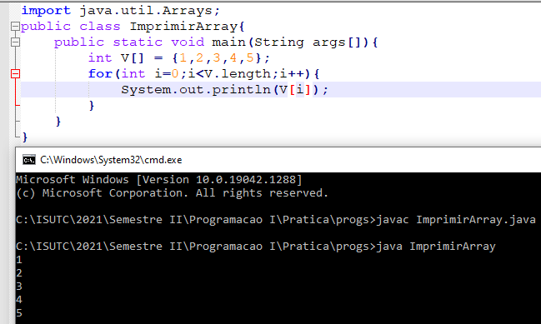
Array Unidimensional: imprimir os elementos

Slide 13
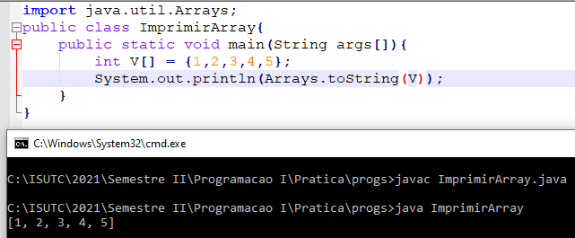
Array Unidimensional: imprimir os elementos

Slide 14
Exemplo
Escreva um programa que determina a média dos valores de um array de inteiros.

Slide 15
Arrays Unidimensionais (Vectores): limitações
Armazena apenas uma linha de informação | conjunto de informação do mesmo tipo;
Utiliza apenas um índice para localizar determinada informação
V[i]
5 | 15 | 0 | -4 | 12 | -10 | 95

Slide 16
Arrays Bidimensionais (Matriz): introdução
Os arrays bidimensionais permitem a criação de vetores com mais de um índice. Essa característica possibilita que os valores sejam armazenados na forma de matriz de qualquer dimensão.
A linguagem Java não suporta array bidimensional no formato linha e coluna como em outra linguagem; entretanto, é possível criar array de arrays.
Características
Os arrays bidimensionais são estruturas de dados estáticas que consistem em itens de dados relacionados do mesmo tipo, referenciáveis pelo mesmo nome e individualizados entre si através da sua posição de linha e coluna dentro desse conjunto.

Slide 17
Arrays Bidimensionais (Matriz): representação
Como foi definido na introdução, este tipo de array pode ser assumido como uma matriz do tipo mxn, onde:
m representa o valor total das linhas existentes na matriz
n representa o valor total de colunas existentes nela.
m e n são valores inteiros

Slide 18
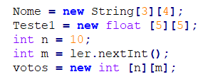
Arrays Bidimensionais (Matriz): declaração
Eles são declarados da seguinte maneira:
[tipo] nome_array[ ][ ];
Eles são criados (instanciados) da seguinte maneira:
nome_array = new [tipo][linhas] [colunas];

Slide 19
Arrays Bidimensionais (Matriz): declaração
Eles são inicializados da seguinte maneira:
nome_array = {{${valor}_{11}$, … , ${valor}_{1n}$}, {${valor}_{21}$, … , ${valor}_{2n}$}};
Eles são declarados e inicializados da seguinte maneira:
[tipo] nome_array [ ][ ] = {{${valor}_{11}$, … , ${valor}_{1n}$}, {${valor}_{21}$, … , ${valor}_{2n}$}};

Slide 20
Arrays Bidimensionais (Matriz): acesso
Todo o acesso a informação de uma matriz deve ser através do nome_array[linha][coluna]
M =
M[i][j]
int x = M[0][0] // 1º valor da matriz
int y = M[M.length-1][M[M.length-1].length-1] //último valor da matriz1
10 | 2 | 15 | -7 | 0
15 | 3 | 4 | 12 | 24
0 | 17 | 1 | 71 | 3
32 | 7 | 48 | 9 | 2

Slide 21
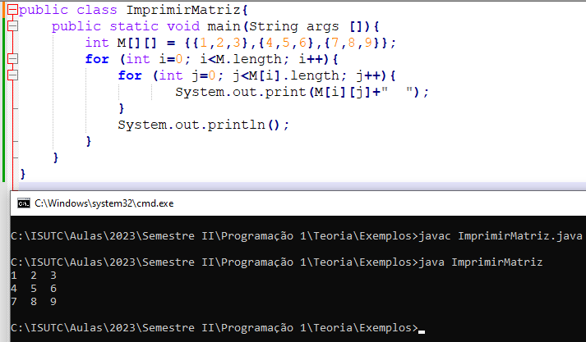
Arrays Bidimensionais (Matriz): impressão

Slide 22
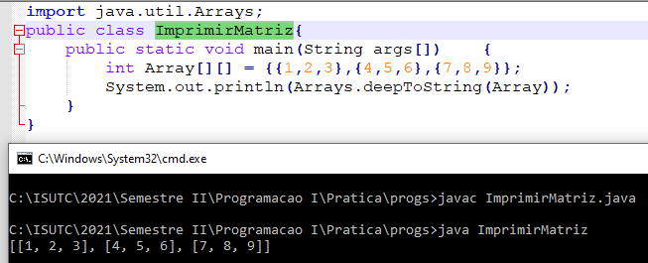
Arrays Bidimensionais (Matriz): impressão

Slide 23
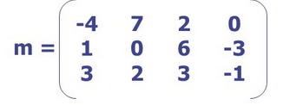
Exemplos:
Considere o seguinte array:
Diga qual é o tamanho do array?
Crie um programa que copia apenas a 2ª linha deste array para um array unidimensional;
No mesmo programa imprima todos os elementos da 2ª linha;
No mesmo programa indentifique o maior elemento do array bidimensional;
2) Escreva um método que determine a nota média, a nota mais alta e a nota mínima, sabendo que as notas estão armazenadas num dado array;

Slide 24
GARANTE O TEU FUTURO
COM UMA FORMAÇÃO SÓLIDA
Prolong. da Av. Kim Il Sung (IFT/TDM) Edifício D1
Maputo, Moçambique
www.facebook.com/isutc
www.transcom.co.mz/isutc

